Slide 1
ХVII заседание
на Комитета за наблюдение на
Оперативна програма “Транспорт” 2007 - 2013 г.
19 - 20 ноември 2014 г.
гр. Правец

Slide 2
Дневен ред 19 ноември 2014 г.
Статус на изпълнението на проекти с бенефициент Национална компания “Железопътна инфраструктура”
Статус на изпълнението на проекти с бенефициент НК “Стратегически инфраструктурни проекти”
Статус на изпълнението на проекти с бенефициент Агенция “Пътна инфраструктура”
Кафе-пауза: 16:00 – 16:30
4. Статус на изпълнението на проекти с бенефициент “Метрополитен” ЕАД

Slide 3
Дневен ред 19 ноември 2014 г.
5. Статус на изпълнението на проекти с бенефициент Държавно предприятие “Пристанищна инфраструктура”
Статус на изпълнението на проекти с бенефициент Изпълнителна агенция “Проучване и поддържане на р. Дунав”
Закриване на експерната сесия
Вечеря: 19:30

Slide 4
Дневен ред 20 ноември 2014 г.
Приемане на дневен ред и протокол от предходното заседание
Представяне на дейностите на ЕИБ за железопътния сектор в Р. България
Статус на изпълнението на ОПТ и подготовка на програмния период 2014-2020 г.
Кафе-пауза: 11:05 – 11:30
Изпълнение на Комуникационния план и мерките за информация и публичност
Закриване на заседанието
Обяд: 12:15 – 13:30
Отпътуване за гр. София: 13:30

Slide 5
Годишен доклад за изпълнението на ОПТ за 2013 г.
Изготвя се съгласно изискванията на Регламенти 1083/2006 и 1828/2006
Съдържа информация към края на 2013 г. за:
  физически и финансов напредък по програмата
  предприетите мерки за мониторинг и оценка
  физически и финансов напредък по отделните инвестиционни проекти
  мерките за информация и публичност
Официално изпратен до ЕК на 27.06.2014 г. чрез системата за електронен обмен SFC 2007.
07.07.2014 г. – обявен за допустим от службите на ЕК
13.08.2014 г. - одобрен от службите на ЕК

Slide 7
Приоритетна ос | Бюджет | Размер на предоставената БФП | Размер на сключените договори с изпълнители, допустими по ОПТ | Размер на изплатените средства
ПО 1 | 660 000 000 | 704 630 263 | 675 517 498 | 476 655 932
ПО 2 | 909 587 365 | 871 455 984 | 855 719 309 | 560 358 389
ПО 3 | 333 193 801 | 333 193 801 | 326 878 049 | 267 062 977
ПО 4 | 34 750 000 | 38 810 964 | 33 902 568 | 13 785 745
ПО 5 | 65 950 000 | 59 846 692 | 26 376 899 | 25 243 057

Slide 8
560 358 389
250 922 577

Slide 9
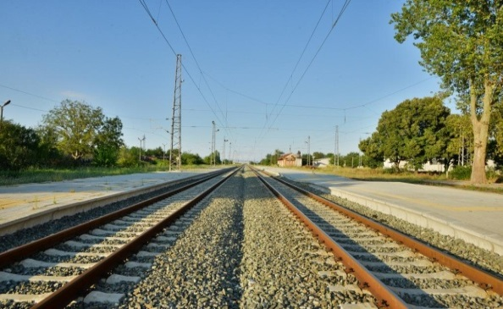
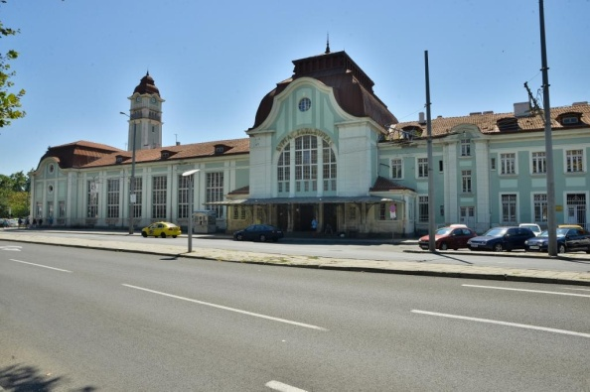
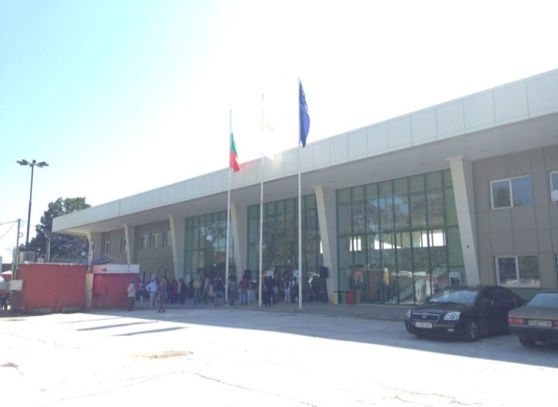
Железопътна инфраструктура
Рехабилитирани са над 242 км ж.п. линии (разгъната дължина), в процес на рехабилитация се още над 260 км ж.п. линии
В периода от предходното заседание:
  Започна изграждането на системите за сигнализация в железопътния участък Септември-Пловдив и телекомуникации по трасето София-Пловдив (04.08.2014 г. ) и модернизацията на жп гара Бургас (14.07.2014 г.)
  Ж.п. гара Пазарджик беше официално открита на 19.09.2014 г.
Извършва се засилен мониторинг на определените като високорискови проекти - „ Първомай-Свиленград” (Позиция 1 и 2), „Септември - Пловдив” (Позиция 2) и „Пловдив – Бургас“ (Позиция 3) – провеждат се оперативни срещи, проверки на място (2 бр.) и посещения на ниво Ръководител на УО на ОПТ (3 бр.)

Slide 10
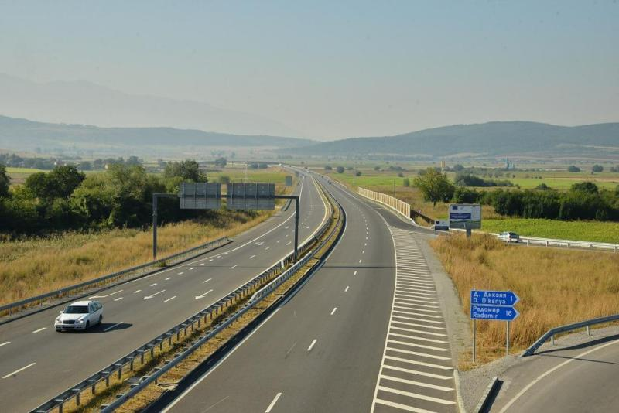
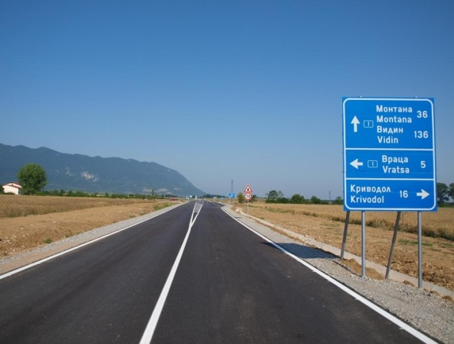
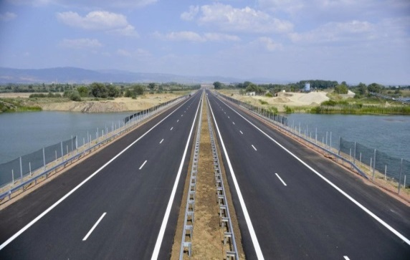
Пътна инфраструктура
Новоизградени са над 140 км автомагистрали
Новоизградени и рехабилитирани са над 49 км I клас пътища
В процес на строителство са още над 125 км автомагистрали и 28 км I клас пътища
В периода от предходното заседание завърши изпълнението на проекта „Обходен път на гр. Враца - Път I-1 (E79)” (06.07.2014 г.)
Извършва се засилен мониторинг на определените като високорискови проекти - АМ „Марица” (лот 1); АМ „Струма” (лот 2 и 4); „Изграждане на Западна дъга на СОП” (лот 1) и „Обходен път на гр. Габрово” – провеждат се оперативни срещи, проверки на място (5 бр.) и посещения на ниво Ръководител на УО на ОПТ (6 бр.).

Slide 11
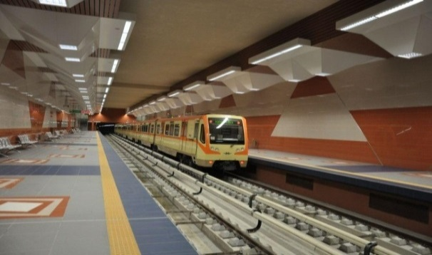
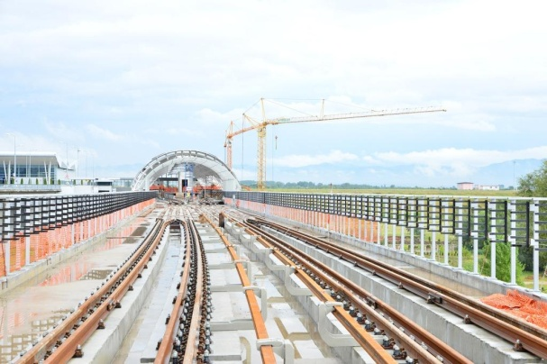
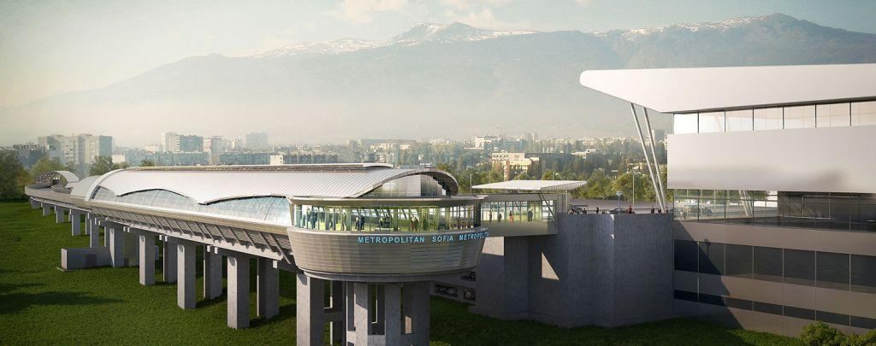
Метро
Изградени са 13 нови метро станции и 13 км нови метро линии
В процес на строителство са още 7.6 км метро линии и 7 метро станции със срок на завършване – първата половина на 2015 г.
Очаква се 60 000 пътника на ден да пътуват само по новоизградения участък

Slide 12
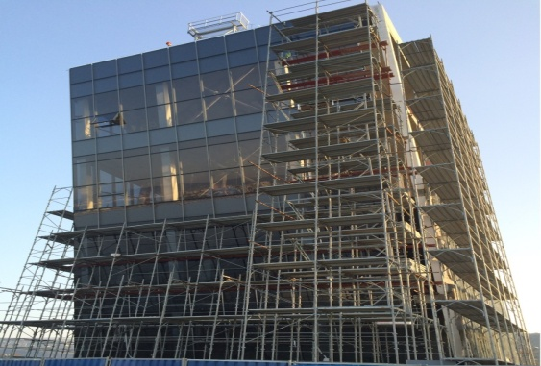
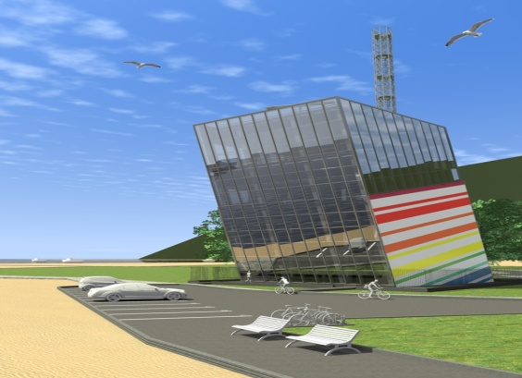
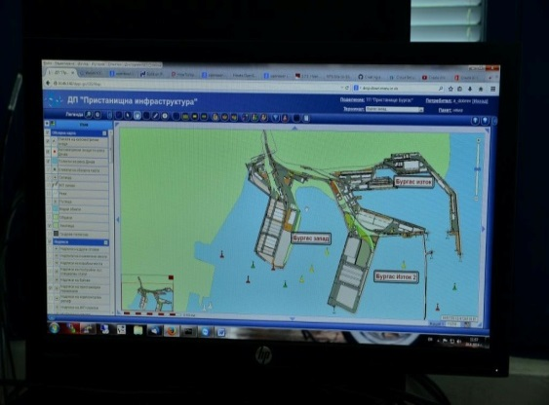
Подобряване на корабоплаването
В периода от предходното заседание завърши грубият строеж на трафик кулите във Варна и Бургас, част от проекта VTMIS – фаза 3
В периода от предходното заседание строителството, техническото оборудване и обзавеждането на сградата на РИС център Русе е приключило на 100 %– подписан акт 15 на 17.10.2014 г.
Успешно приключи изпълнението на проект „Проектиране и внедряване на географска информационна система (ГИС) за управление на пристанищната инфраструктура“ – септември 2014 г.; самата система е въведена в експлоатация през м. август 2014 г.

Slide 13
Благодаря за вниманието!
www.optransport.bg

